Slide 1
Lab2 7-Seg_Display x Switch 2023.04.13
指導教授：范志鵬
主講人：施承良

Slide 2
Outline
實驗介紹
七段顯示器介紹
Lab2 作業

Slide 3
Lab2
此次實驗使用到的 I/O
以八個switch作為輸入
以四顆七段顯示器作為輸出
功能
學會同時顯示多個「七段顯示器」
將八個switch表示的二進位數字，轉為十進位數字，並顯示在七段顯示器上。
Ex: 8’b0001_0011 → 19

Slide 4
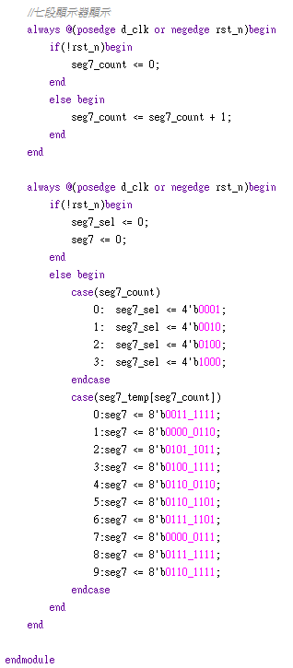
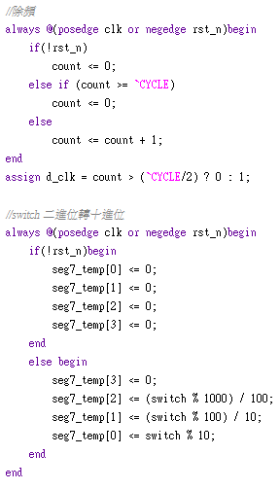
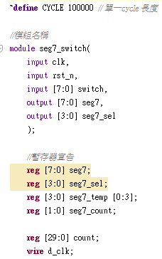
Verilog
除頻
設定單一cycle長度
七段顯示器顯示
Binary
To
Decimal

Slide 5
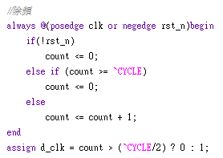
除頻 ver.2
設定一計數器，並觀察計數器是否超過 CYCLE一半，若超過，則除頻訊號為(1)，反之則為(0)
EX:
`define CYCLE 100
assign d_clk = count > (`CYCLE/2) ? 0 : 1 ;
<NOTE> 「三元運算子 ? : 」使用方法
assign 輸出 = (條件) ? 符合條件的值 : 不符合條件的值;
Cycle | 0 | 1 | 2 | … | 49 | 50 | 51 | 52 | … | 99 | 100 | 101
count | 0 | 1 | 2 | … | 49 | 50 | 51 | 52 | … | 99 | 100 | 0
d_clk |  |  |  | … |  |  |  |  | …

Slide 6
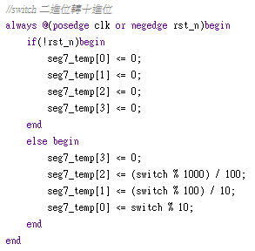
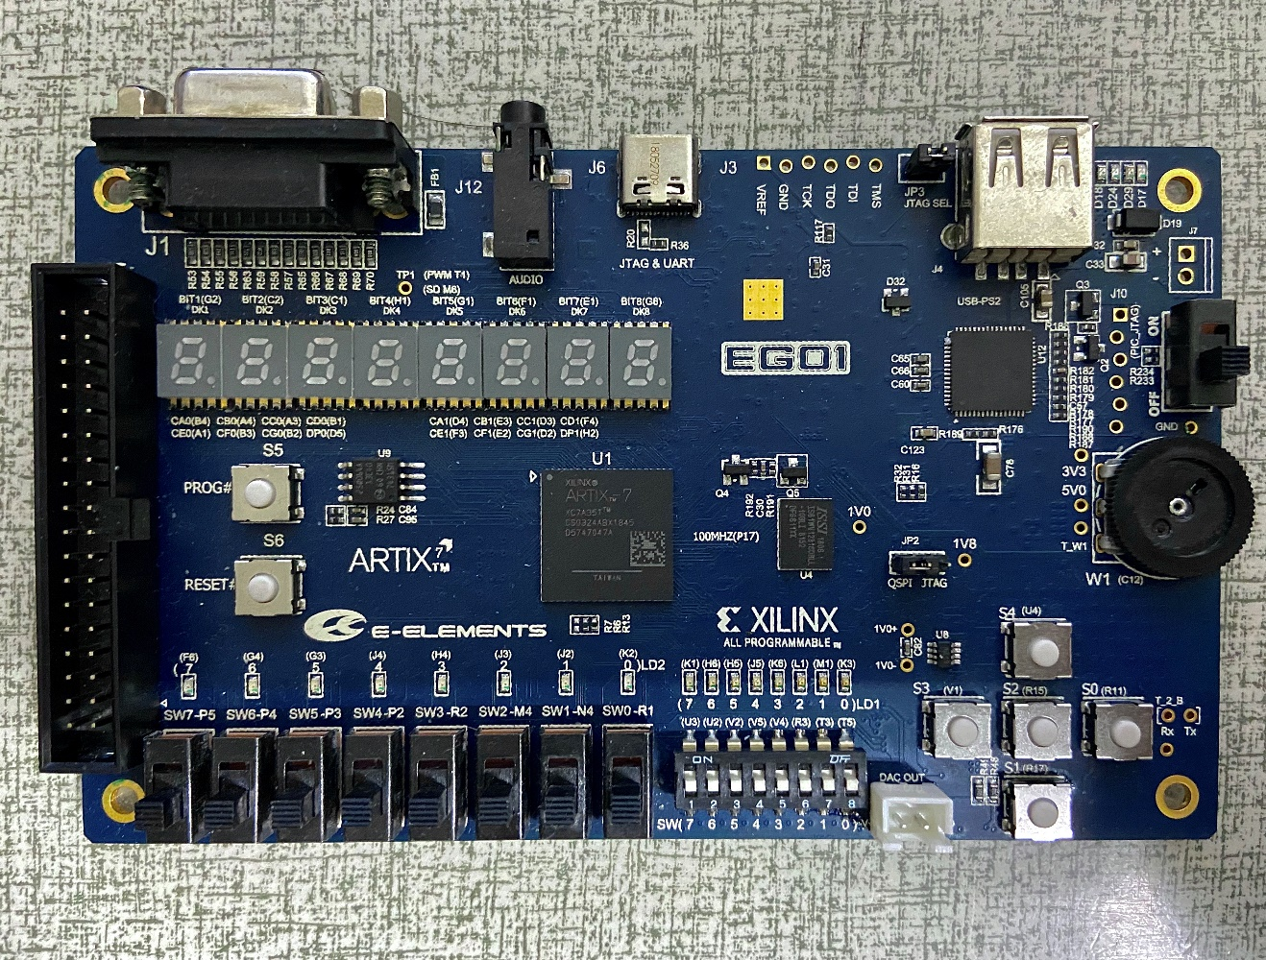
Binary to Decimal
將二進位數字轉為十進位數字
seg7_temp[3]：千位
seg7_temp[2]：百位
seg7_temp[1]：十位
seg7_temp[0]：個位
藉由switch輸入一個8bits二進位數字，並經過取餘數及除法，取得每一位數
switch[7] (P5)
switch[0] (R1)
Ex: 8’b0001_0011 → 19

Slide 7
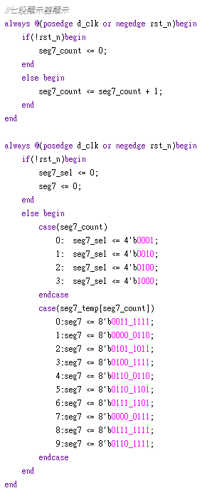
Multiple 7-Seg Display
透過「掃描」實現多七段顯示器顯示
設定 2bits seg7_count計數器，0~3不停計數
一方面，輪流顯示每一個七段顯示器
另一方面，將對應的段選訊號輸出至[seg7]
seg7_sel[3] (G1)
seg7_sel[0] (G6)

Slide 8

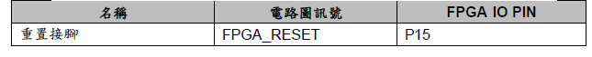
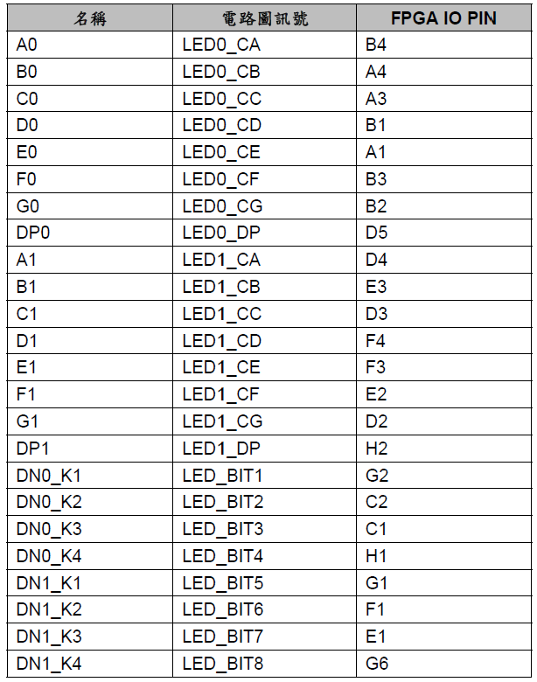
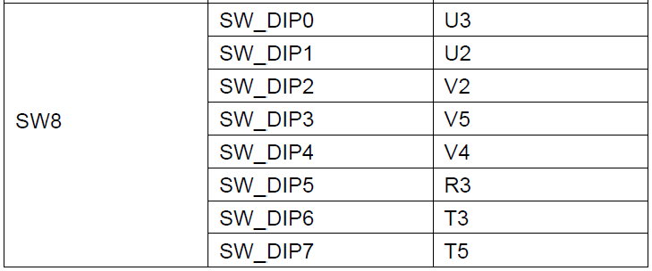
Lab2 constraint file
片選信號
段選信號
Switch

Slide 9
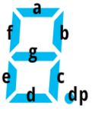
Lab2 作業(下午班)
將Lab3稍作修改，設計功能如下:
將前4bit作為2’s補數的輸入，輸出為有號十進制數字
將後4bit作為2進制無號數，顯示十進制數字
Ex: 0011_1001，顯示
1000_1111，顯示
1111_0001，顯示
負號以片段 “g” 表示
未用到的七段顯示器，不亮
2’s complement | Signed Decimal
0000 | 0
0001 | 1
0010 | 2
0011 | 3
0100 | 4
0101 | 5
0110 | 6
0111 | 7
1000 | -8
1001 | -7
1010 | -6
1011 | -5
1100 | -4
1101 | -3
1110 | -2
1111 | -1
0 | 3 | 0 | 9
- | 8 | 1 | 5
- | 1 | 0 | 1

Slide 10
Lab2 作業(晚上班)
將Lab3稍作修改，設計功能如下:
輸入為8bit二進制無號數，輸出為十進制科學記號。
Ex: 1111_1111，十進制為255=2.55*10^2，顯示
0000_1111，十進制為15=1.5*10^1，顯示
0000_0001，十進制為1=1.00*10^0，顯示
小數點以片段 “dp” 表示
未用到的七段顯示器，不亮
2. | 5 | 5 | 2
1. | 5 | 0 | 1
1. | 0 | 0 | 0

Slide 11
Thank you for your attention!

